Slide 1
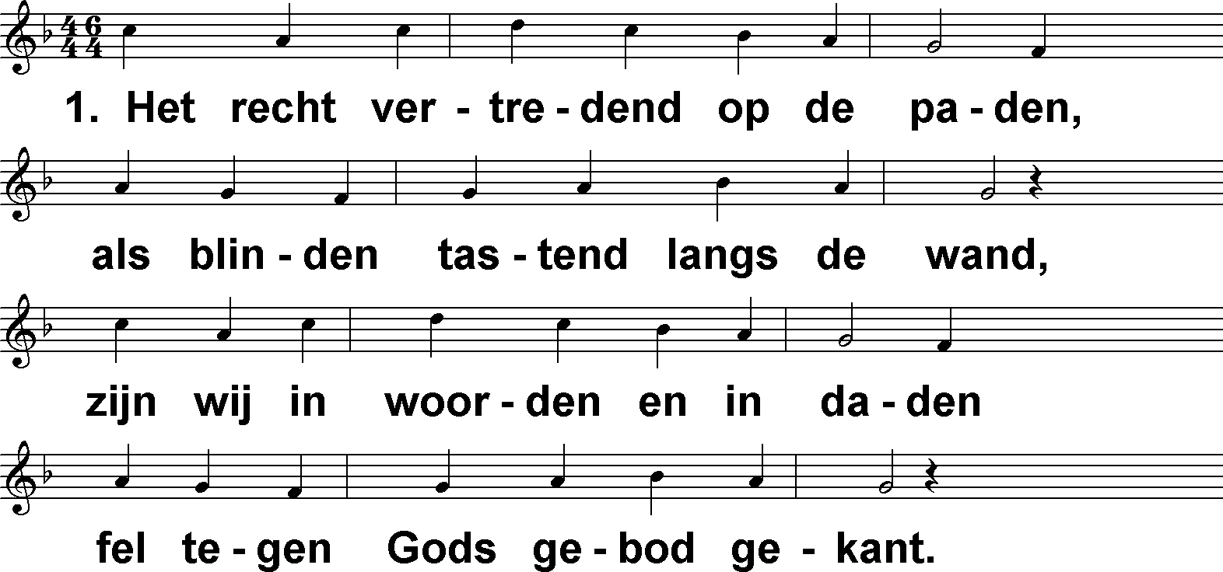
De kleding der gerechtigheid (DbdB) t. J.P. Kuijper; m. J.B. König

Slide 2
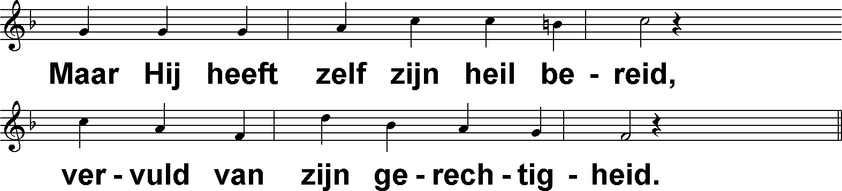
De kleding der gerechtigheid (DbdB) t. J.P. Kuijper; m. J.B. König

Slide 3
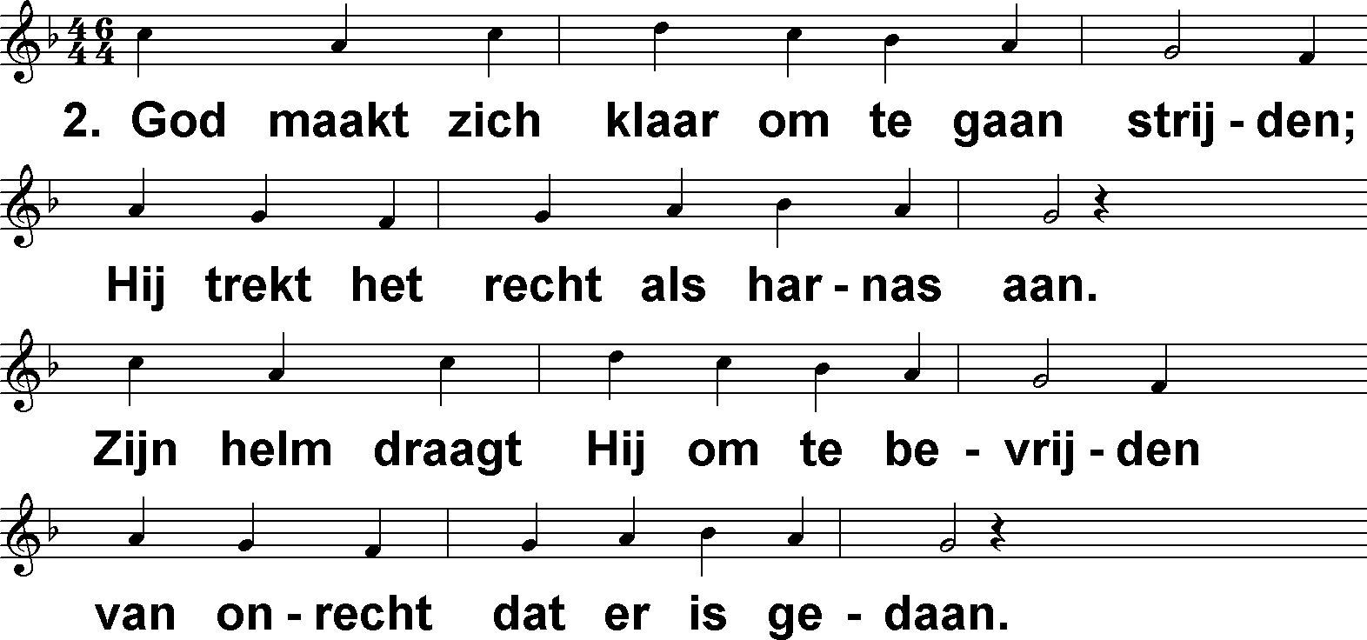
De kleding der gerechtigheid (DbdB) t. J.P. Kuijper; m. J.B. König

Slide 4
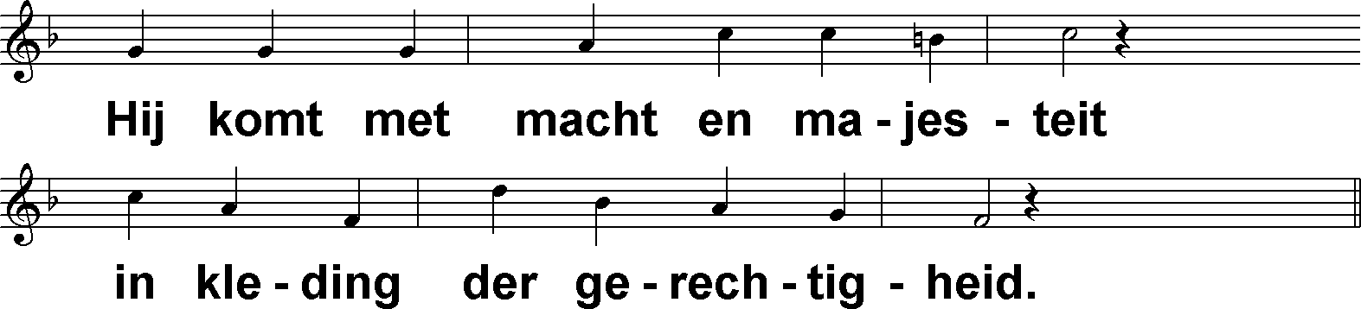
De kleding der gerechtigheid (DbdB) t. J.P. Kuijper; m. J.B. König

Slide 5
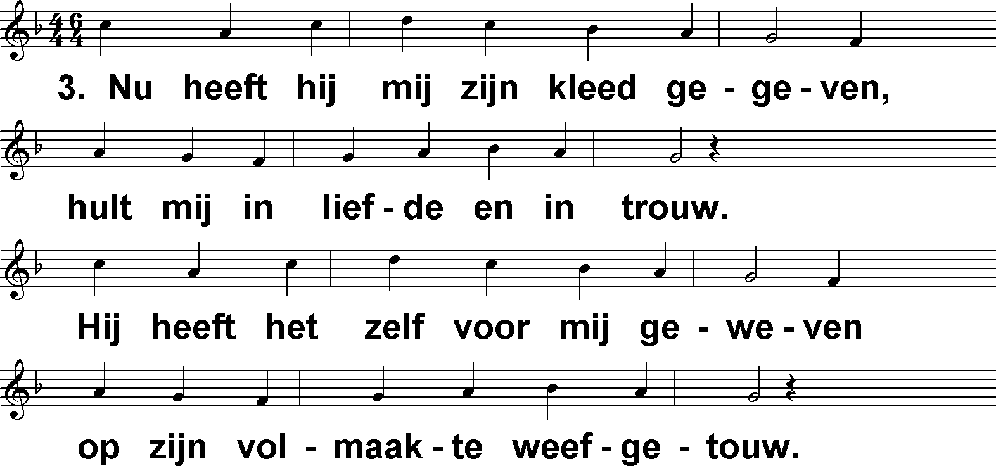
De kleding der gerechtigheid (DbdB) t. J.P. Kuijper; m. J.B. König

Slide 6
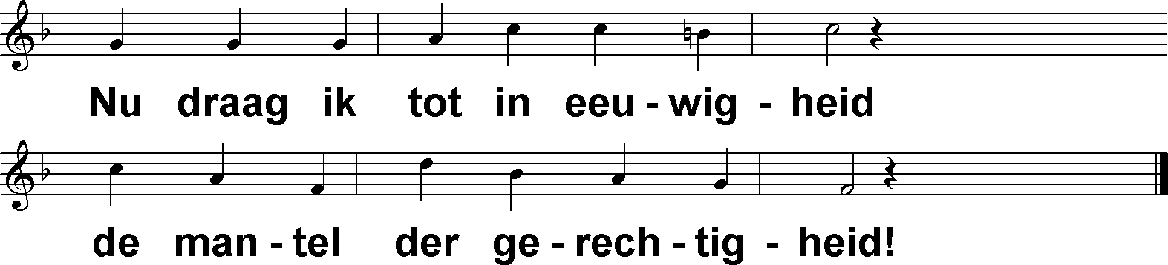
De kleding der gerechtigheid (DbdB) t. J.P. Kuijper; m. J.B. König

